Slide 1
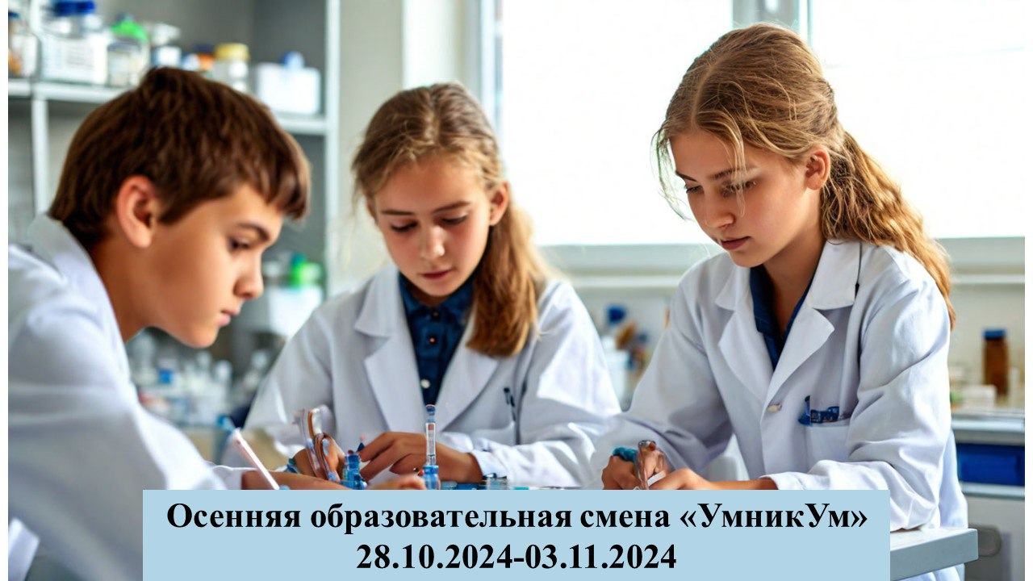

Slide 2
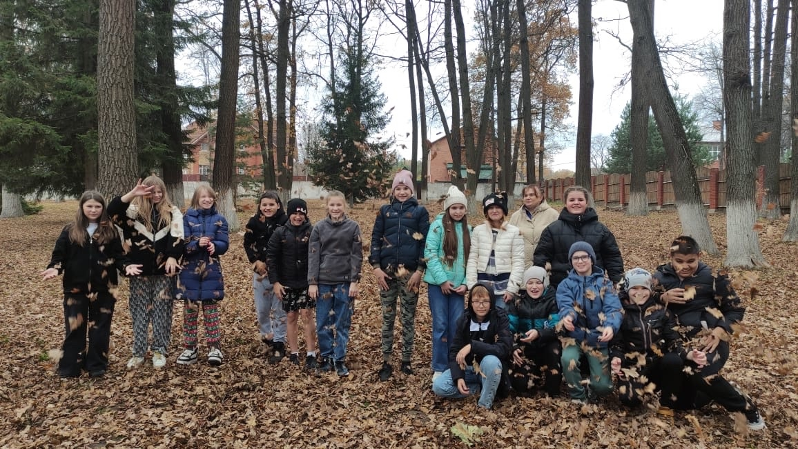
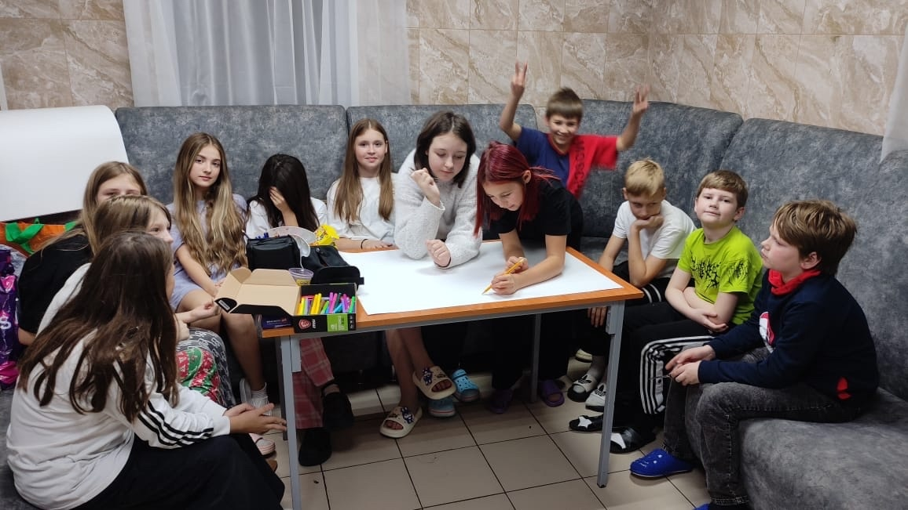
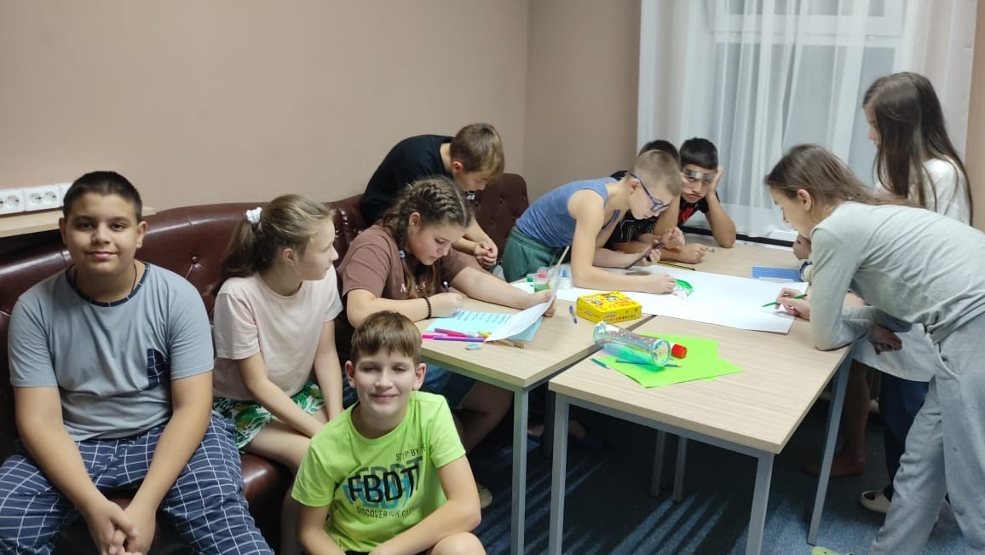
День 1
Наступили каникулы и вместе с этим началась осенняя смена «УмникУМ»! С самого утра ребята заселились в свои комнаты, познакомились друг с другом и со своими воспитателями, а ещё уже стали настоящей командой!
Завтра у ребят открытие смены и они ответственно начали подготовку! Рисуют плакаты для своего отряда, готовят творческие номера.
А так же весело проводят время! Гуляют по территории, играют в активные игры и наслаждаются прекрасным видом!
А вечером нас ждала дискотека, где мы отлично провели время и стали ещё дружнее!!!

Slide 3
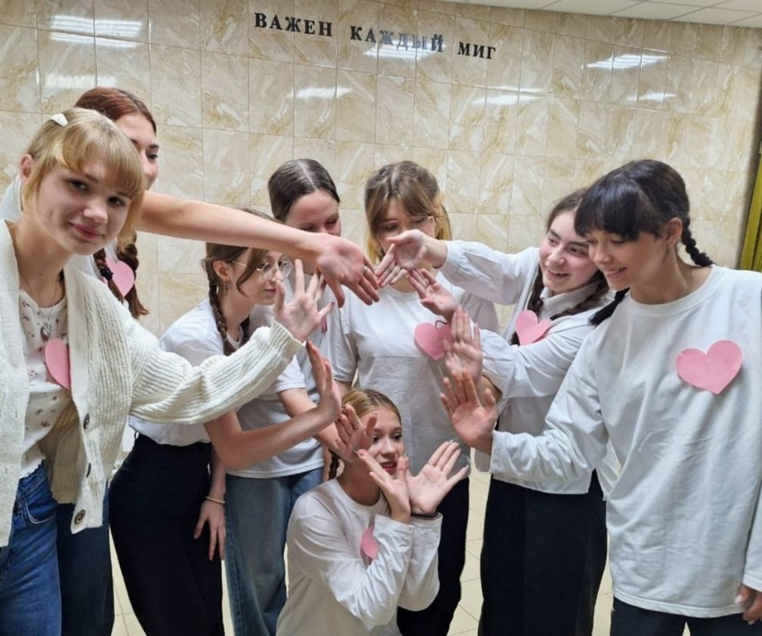
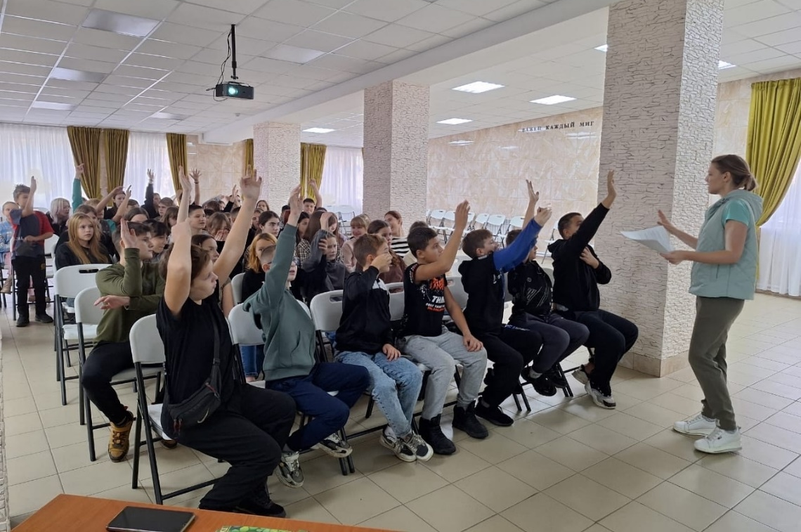
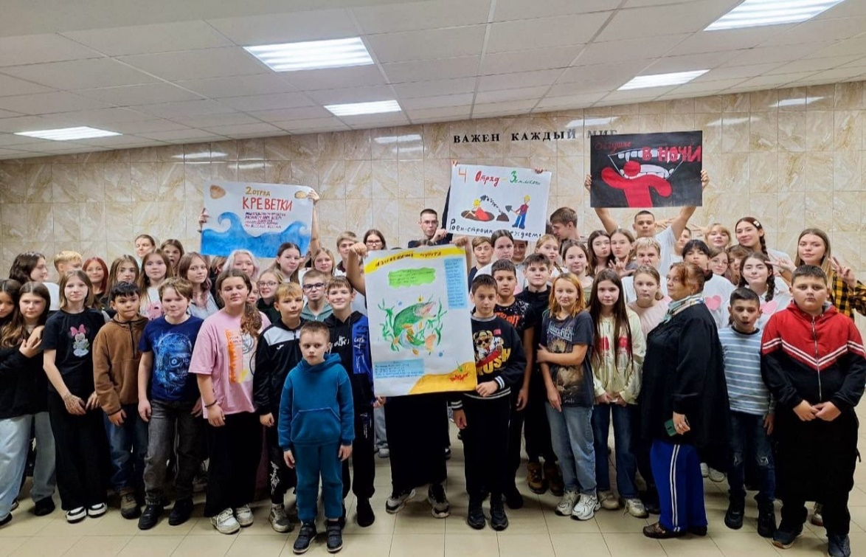
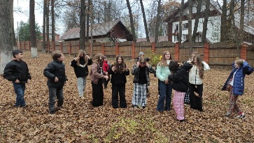
День 2
Сегодня у нас первый полноценный день в осенней смене «УмникУМ! И начали мы его, конечно же, с зарядки на свежем воздухе!
После завтрака нас ждала увлекательная викторина «Самые-самые» на которой ребята смогли показать свои знания фактов о Тульской области!
А на открытии смены ребята продемонстрировали свои творческие качества! Каждый отряд нарисовал плакат и презентовал своё выступление!

Slide 4
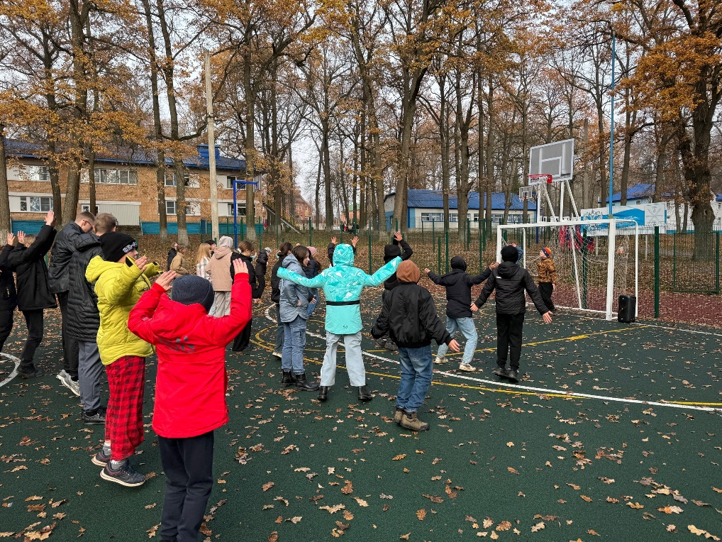
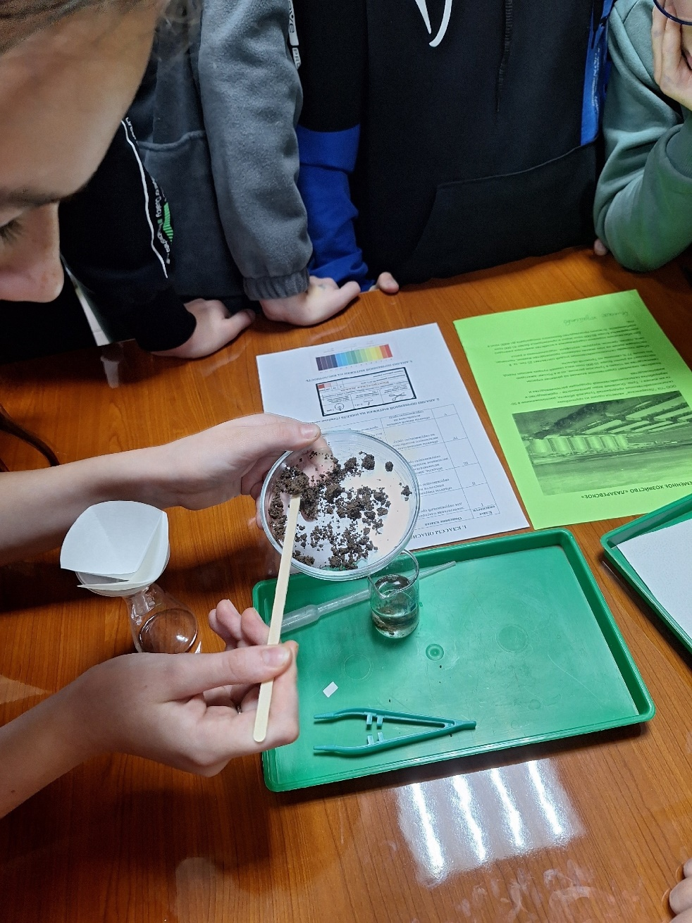
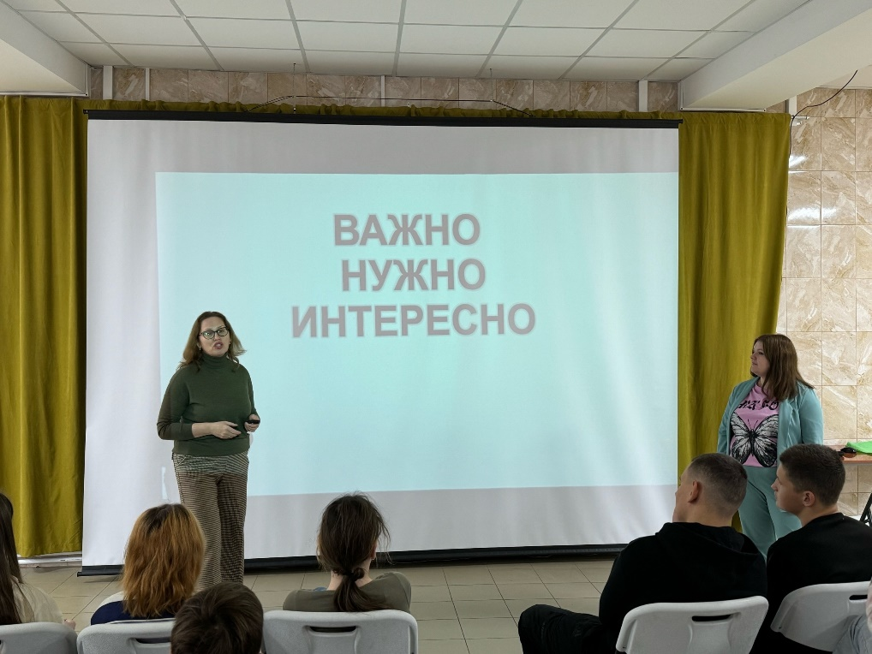
День 3
Каждое утро в осенней смене «УмникУМ» начинается с зарядки! Сегодня ответственными за зарядку был отряд «Молниеносные щутята». Ребята отлично справились с задачей и взбодрили весь отряд!
После завтрака нас ждал командный кейс-практикум «Промышленность и экология». Это была возможность для участников смены в формате экспресс-исследования познакомиться с предприятиями Тульской области, которые относятся к различным отраслям промышленности. Отряды изучили понятие «класс опасности» и определили его во время командной работы на этих 4 предприятиях, которые были получены в случайном порядке.
Ещё ребята начали выполнять важное дело - подготовку к защите проекта! Темы проектов мы пока сохраним в тайне Но ребята готовят что-то действительно яркое и интересное!
Ну а после активного труда нужно и отдохнуть! Наш день завершился зажигательной дискотекой!

Slide 5
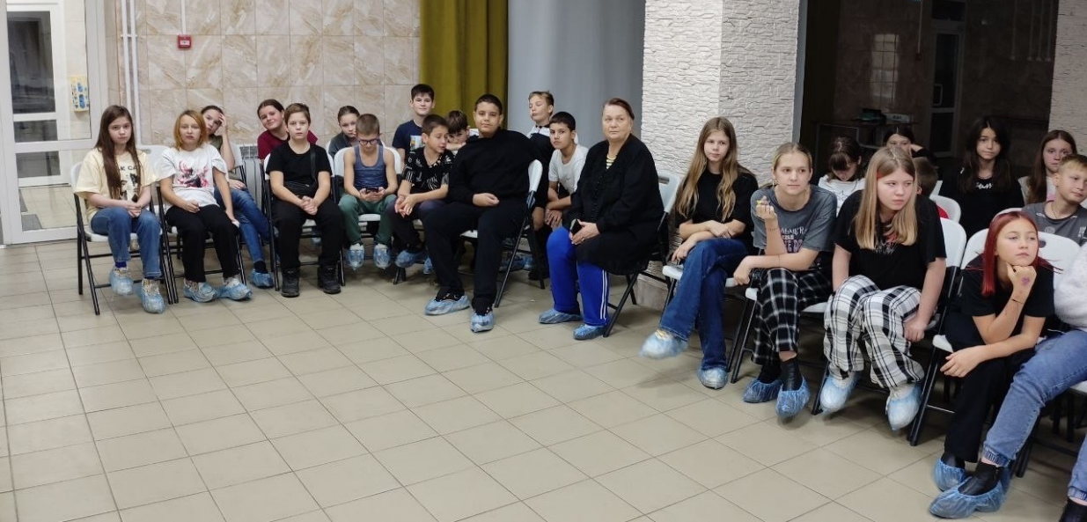
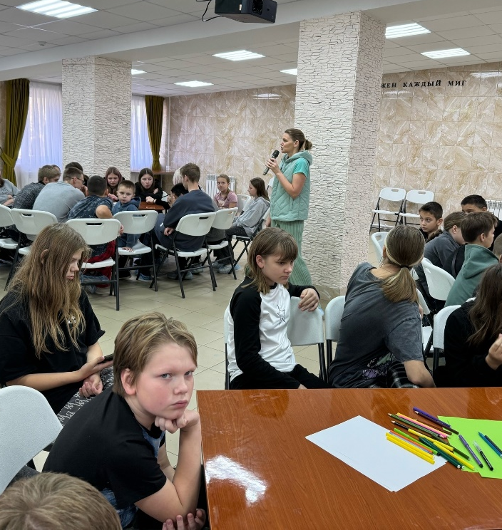
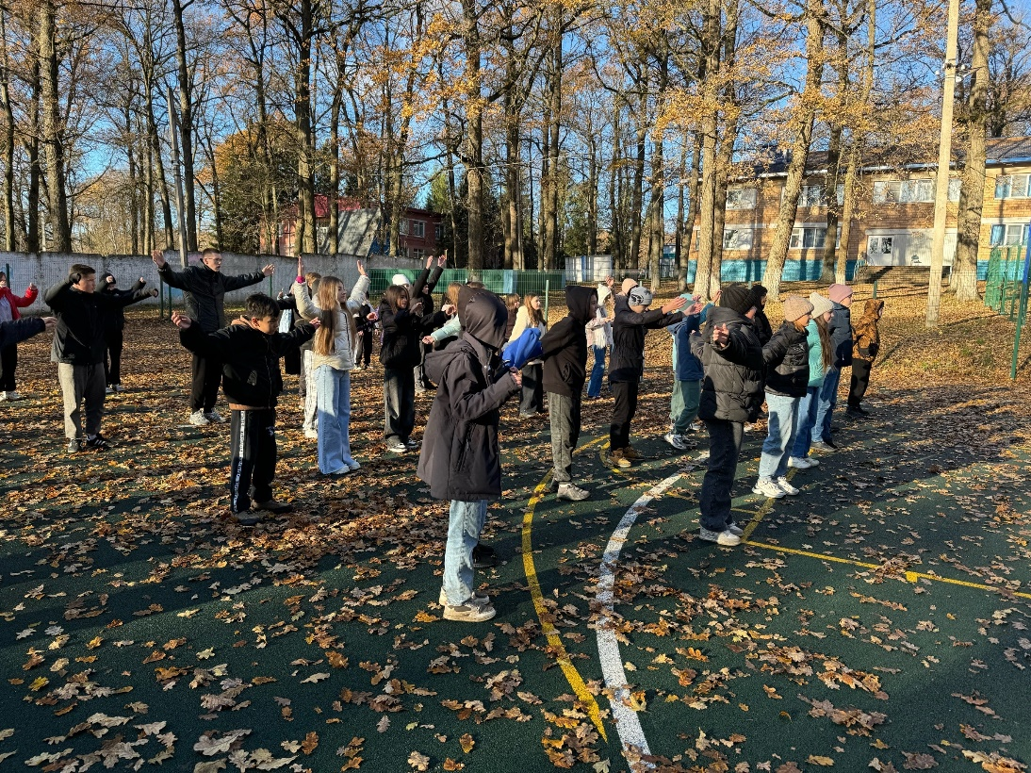
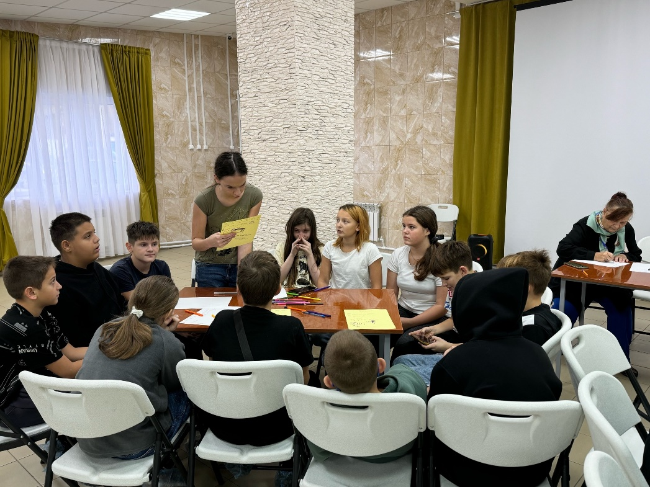
День 4
Ребята осенней смены «УмникУМ» самые спортивные! Сегодня зарядку проводили ребята из отряда «Креветки» Заряд энергией нам был обеспечен!
Дальше ребят ждала интерактивная игра «В зале суда». Ребята разыграли ситуацию, когда лесные обитатели обратились в суд с жалобой на человека! Кто-то был потерпевшим, кто-то судьёй, кто-то защитником, кто-то присяжными! Каждый примерил на себя выбранную роль и удачно справился с задачей!
Так же ребята не забывают про подготовку проектов! Уже завтра состоится защита проектов и интрига раскроется!
Ну а после усердной работы можно и поиграть! Вечером ребята играли в «Крокодил». С удовольствием изображали различных существ и предметы, а так же отгадывали их.
А на десерт после ужина у нас тематическая дискотека!

Slide 6
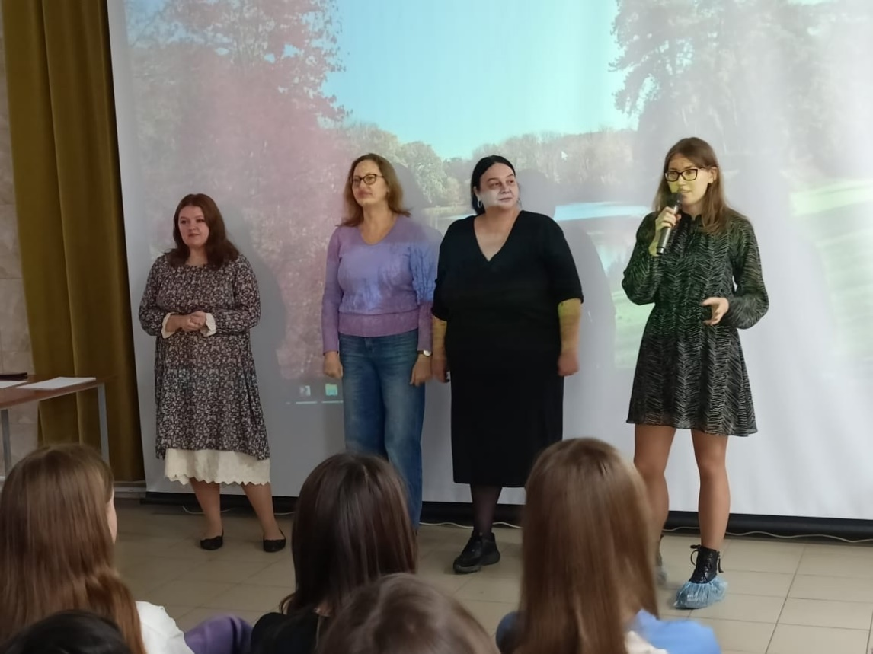
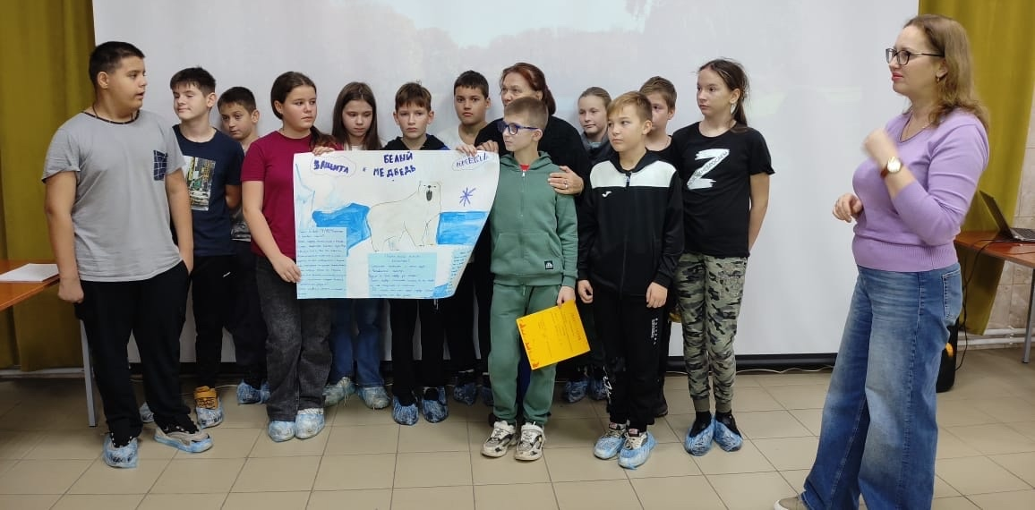
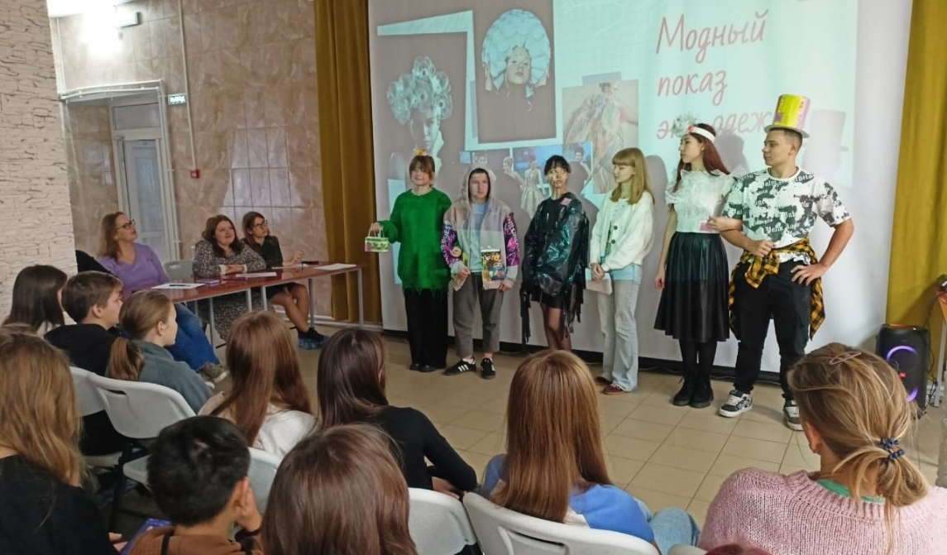
День 5
Сегодня у нас в лагере особенный день! В рамках осенней образовательной смены «УмникУм» состоялась научно-практическая конференция «С природой на равных». Рассматривались вопросы сохранения биоразнообразия, формирования экологической культуры. Ребята продемонстрировали одежду, изготовленную из пластика, делились идеями по развитию экотуризма, представляли результаты проведенных исследований по изучению мха.
По итогам работы жюри были определены победители и призеры конференции.
Завтра уже состоится закрытие смены и наши ребята снова подходят к делу. ответственно! Готовят творческие номера и учат песни для Орлятского круга.
А после ужина у нас уже традиционная дискотека.

Slide 7
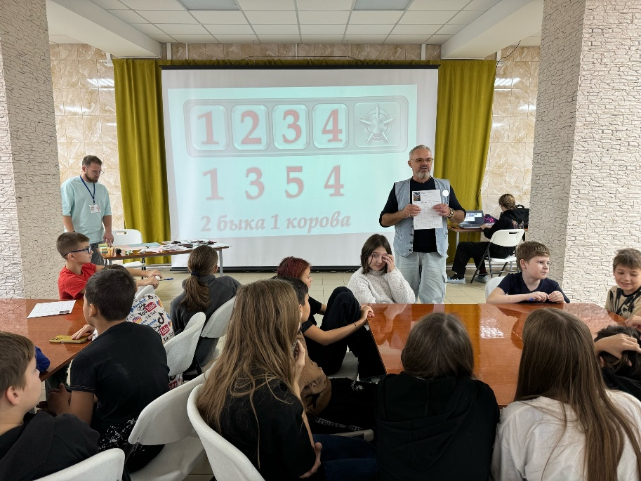
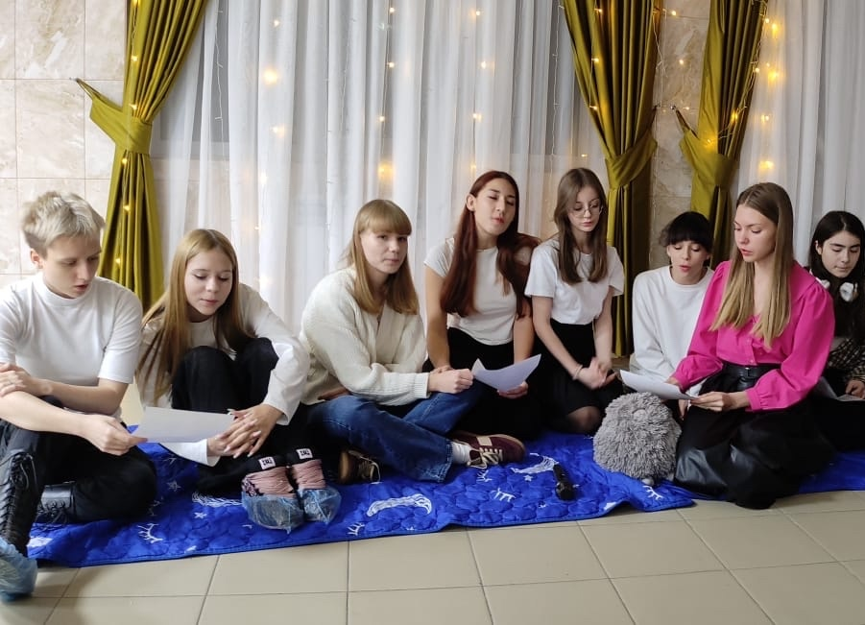
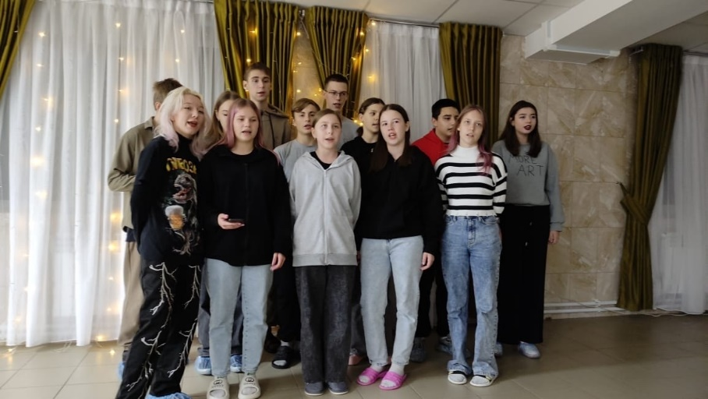
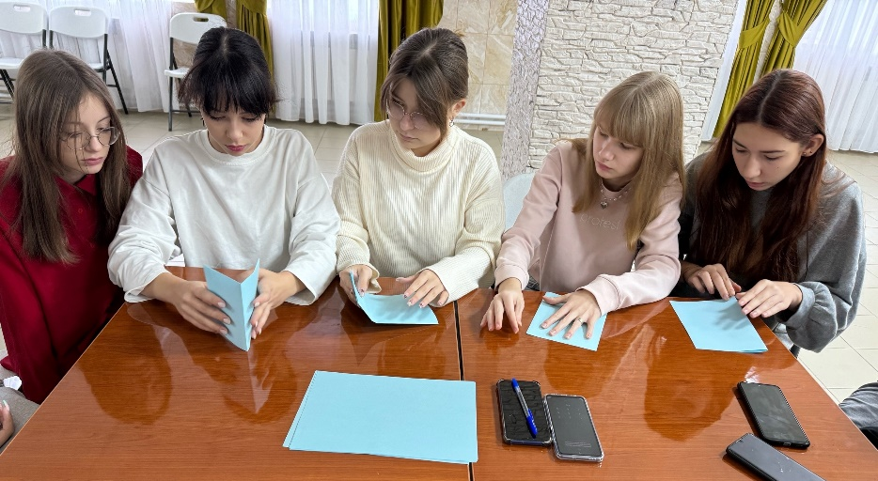
День 6
Вот и настал этот трогательный и волнительный день. Последний полный день нашей лагерной смены.
Утром к нам приехали гости из ЦОПП с очень интересным мастер-классом «В мире профессий»! Ребята познакомились с новыми профессиями, строили здания для новой планеты и заселяли её жителями, а так же участвовали в викторине!
А вечером у нас состоялось Закрытие смены. Ребята подготовили удивительные творческие номера и ещё раз показали, что наши отряды очень дружные и яркие! Пели душевные песни, танцевали красивые танцы. А после все мы образовали единый Орлятский круг и спели песню.
Каждый вечер ребята собирались и устраивали «свечку», где делились друг с другом самым волнующими и сокровенными событиями за день. Вот и сегодня у нас была «свечка», только одна большая, общая! И было невероятно приятно слышать, что ребятам очень понравилась смена! Они обрели новых друзей, пережили интересные моменты и никогда не забудут эту особенную для них неделю!

